Slide 1
Webmail
Hacking
千域千寻

Slide 2
总目录
webmail的定义
国内常用企业邮箱
常用企业邮箱漏洞
webmail渗透测试流程
信息收集
webmail常见的漏洞类型
案例说明
webmail防御
总结

Slide 3
什么是webmail
webmail：WebMail是一个基于Web的电子邮件收发系统，扮演邮件用户代理角色，一般而言，WebMail系统提供邮件收发、用户在线服务和系统服务管理等功能。
WebMail的界面直观、友好，不需要借助客户端，免除了用户对E-mail客户软件（如：Foxmail、Outlook等）进行配置时的麻烦，只要能上网就能使用WebMail，方便用户对邮件进行接收和发送。WebMail使得E-mail在Internet上的应用广泛。
WebMail与Foxmail、Outlook等客户端软件比较，有如下优点：
（1）只要计算机能连上网络，便可随时随地转发邮件。
（2）在WebMail中可以修改密码，设置自动转发、自动回复等。
（3）在WebMail中可以了解邮箱已使用容量，及时清理不需要的邮件，防止邮箱爆满。
（4）邮件发送速度比通过Foxmail、Outlook Express等软件快捷
引用自：搜狗百科 http://baike.sogou.com/v42555226.htm

Slide 4
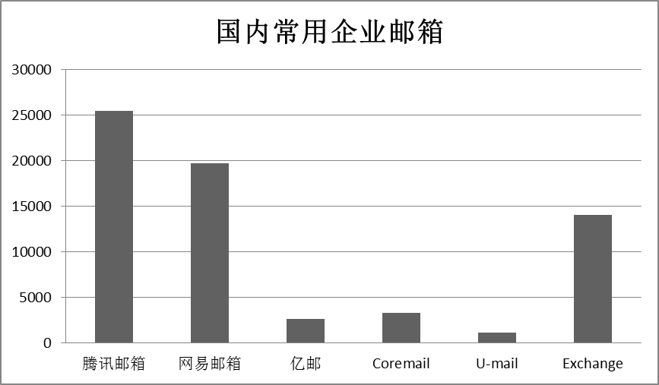
国内常用企业邮箱

Slide 5
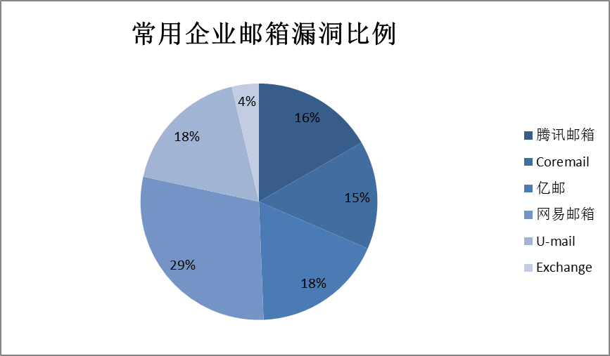
常用企业邮箱漏洞

Slide 6
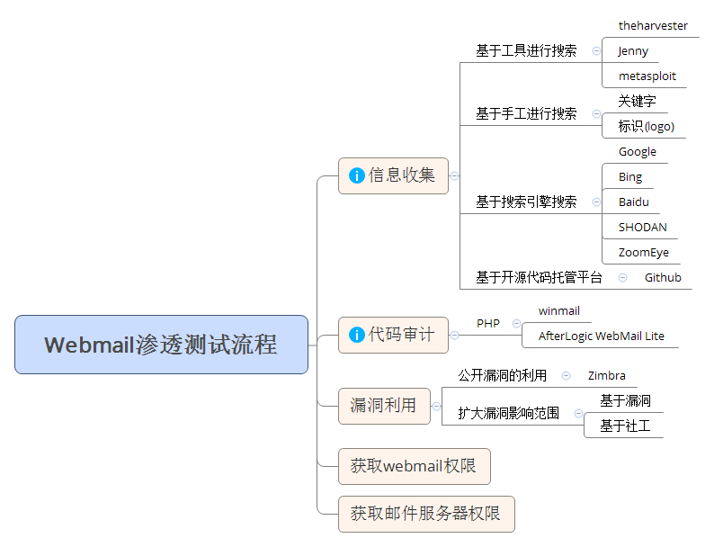
webmail渗透测试流程

Slide 7

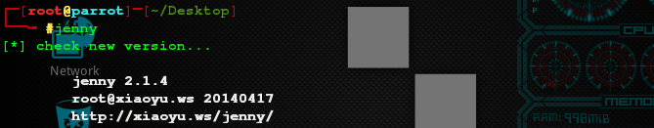
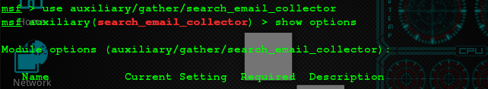
常用的CLI下的邮箱收集工具
theharvester
Jenny
search_email_collector

Slide 8
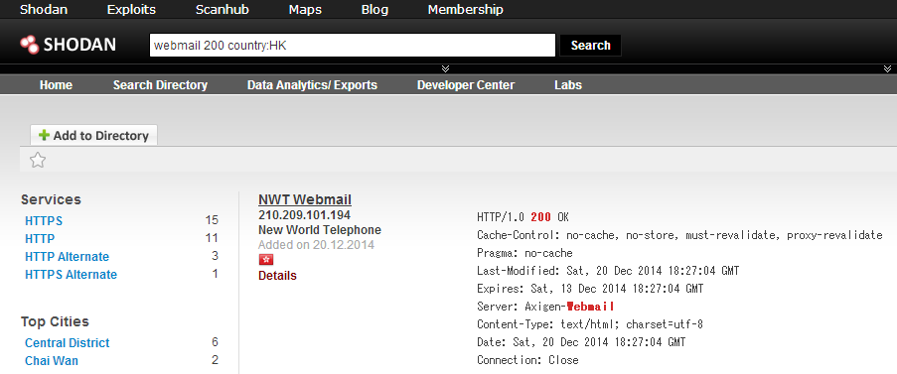
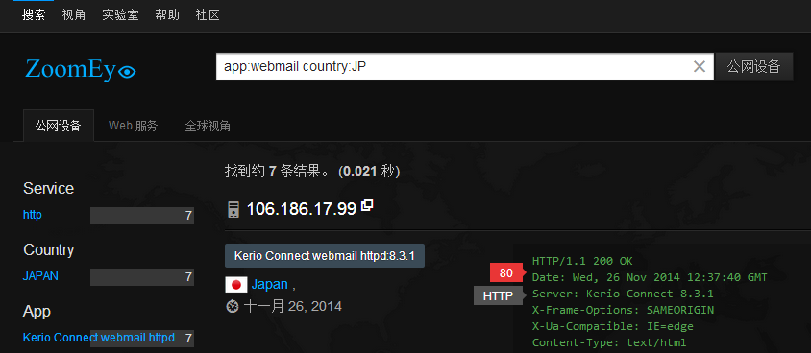
基于搜索引擎定位webmail
SHODAN
ZoomEye

Slide 9
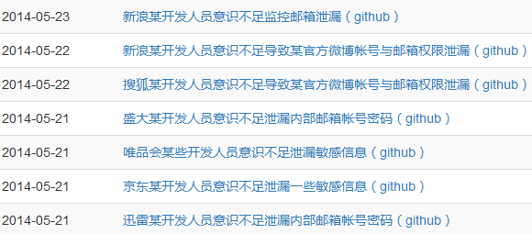
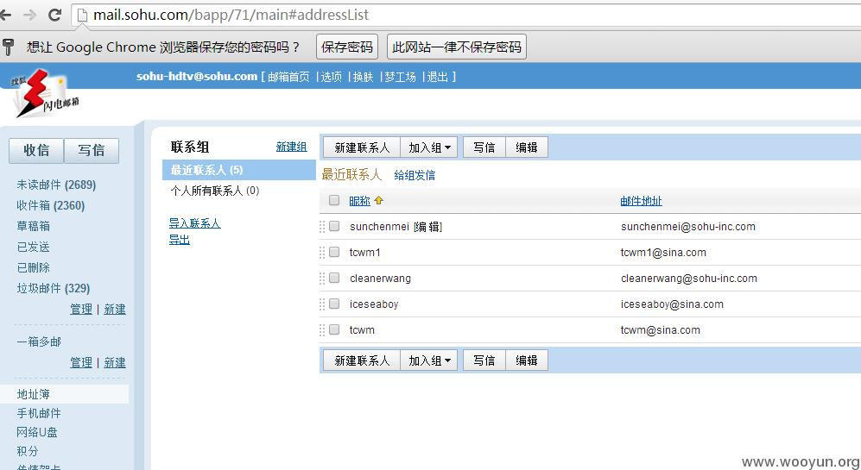
基于开源代码托管平台搜索
Github
由于开发人员安全意识的不足导致内部邮箱信息及个人信息泄露。(目前github由于某些不可描述的原因导致无法继续搜索相关邮箱密码等敏感信息)

Slide 10
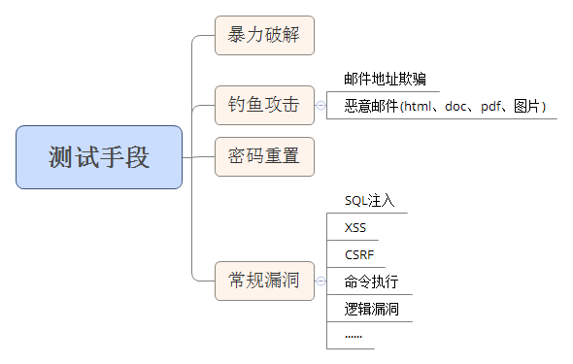
webmail测试手段

Slide 11
webmail常见的漏洞类型
XSS
RCE
CSRF
webmail
RCE
LFI/RFI
Other

Slide 12
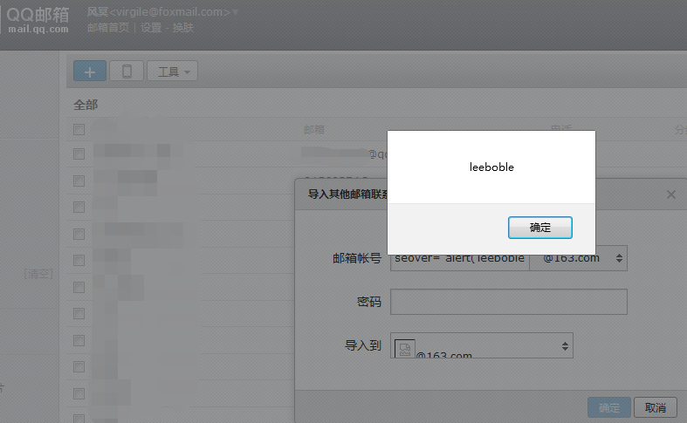
案例说明【一】
QQ邮箱Self-XSS

Slide 13
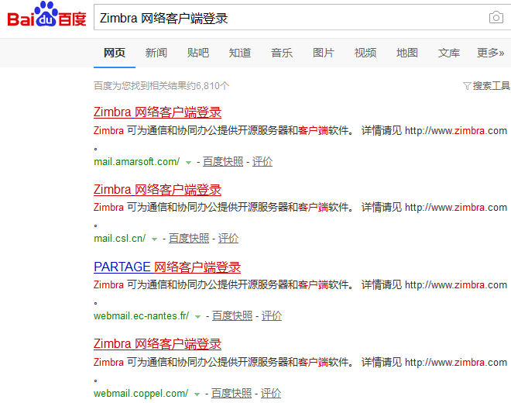
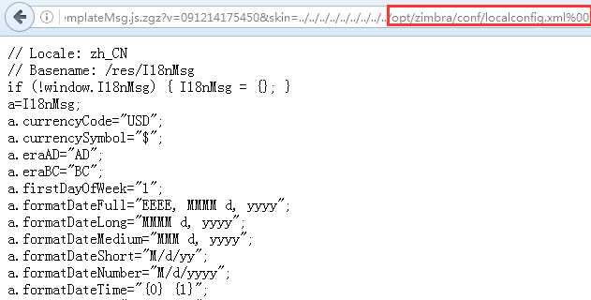
案例说明【二】
Zimbra本地文件包含

Slide 14
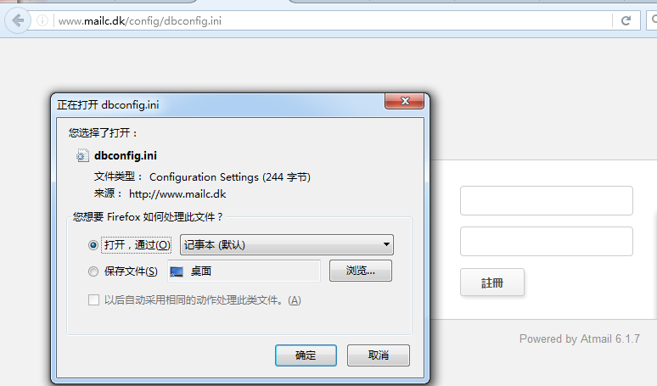
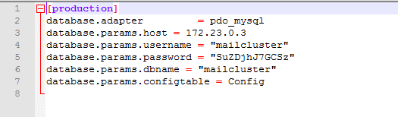
案例说明【三】
atmail本地文件包含

Slide 15
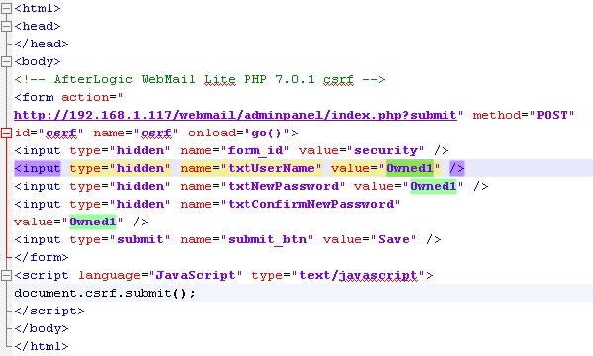
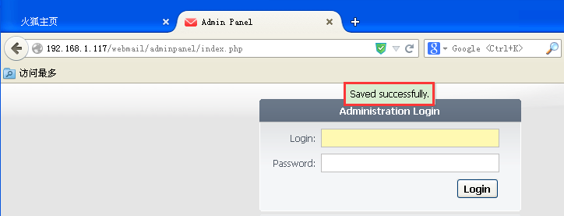
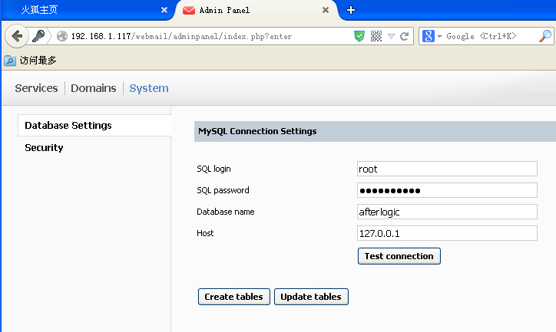
案例说明【四】
AfterLogic WebMail Lite PHP 7.0.1 - CSRF Vulnerability

Slide 16
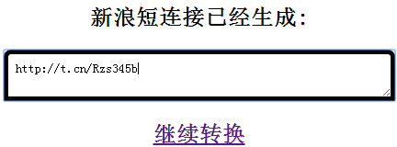

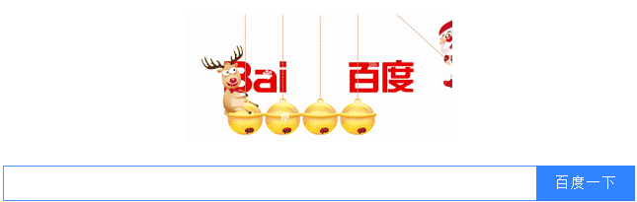
案例说明【五】
webmail与钓鱼攻击
在horde webmail 5.1版本存在开放性重定向漏洞，可以被用来恶意钓鱼。一个简单的案例：

Slide 17
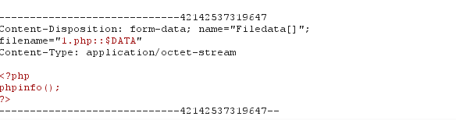
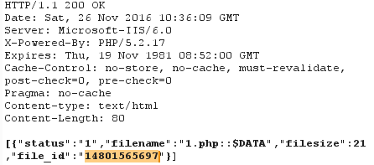
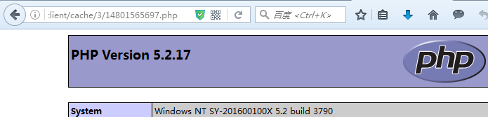
案例说明【六】
U-mail 利用NTFS ADS特性getshell

Slide 18

当我们认为的安全不再安全！我们唯一能做的就是尽力去防御，去弥补这些不安全的因素。

Slide 19
webmail防御
针对webmail程序本身所出的漏洞问题，建议厂商在每次新版本发布之前严格的进行安全测试和代码审计。
在漏洞被发现后，厂商即时地响应并修复，企业也即时地响应并修复
对于企业，我们需要慎重的选择电子邮箱，不仅要看邮箱本身的实用性和安全性，也要看厂商对安全漏洞的响应态度和修复速度
对于邮箱的验证一定要重视，杜绝弱口令，杜绝键盘弱口令，禁止员工使用自己常用密码（可防止社工库查询引发的撞库事件）
厂商应该加强开发者的安全意识和水平；而企业应该对于运维人员和企业员工加强安全意识的培训。
企业的员工邮箱和个人邮箱分离，企业内部利用防火墙控制流量的进出。
企业对邮件设置疑似钓鱼邮件提醒，防止内部缺乏安全意识的员工中招。

Slide 20
总结
webmail最大的价值不在于程序的本身，而是内在信息的价值
苍蝇不叮无缝蛋
安全是相对的
及时的应急防御是对安全最大的保障

Slide 21
相关资源
相关资源：
链接：http://pan.baidu.com/s/1eSDl0SM 密码：6y03

Slide 22
谢谢 ！

